Slide 1
Дидактические игры по теме «В том краю, где мы живем»
Детский сад «Солнышко» с.Борское
Выполнили:
учитель-логопед
Колесникова Е.П.
педагог-психолог
Маликова Е.А.

Slide 2
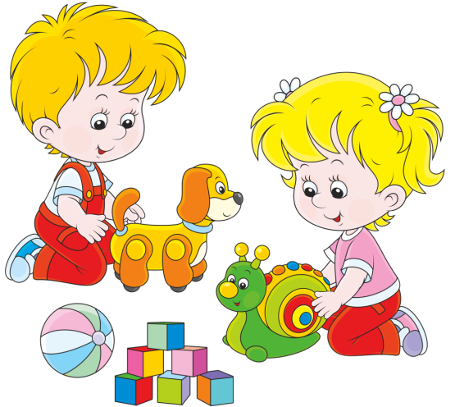
Выбери игру
«Один-много»
«Сосчитай»
«Назови ласково»
«Что изменилось?»
«Собери пазл»
«Четвертый лишний»
«Раскрась картинку»
«С какого дерева листок»

Slide 3
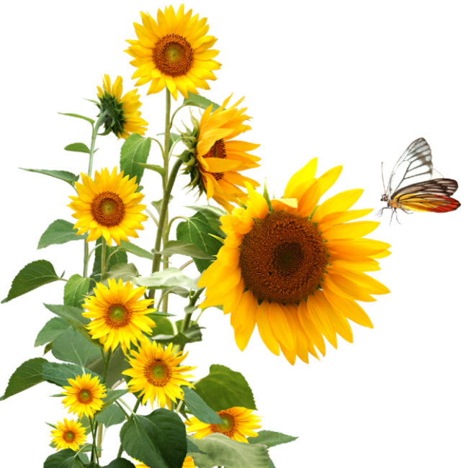
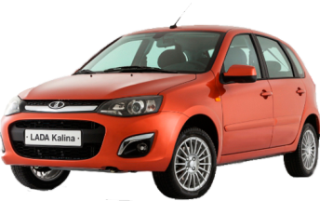
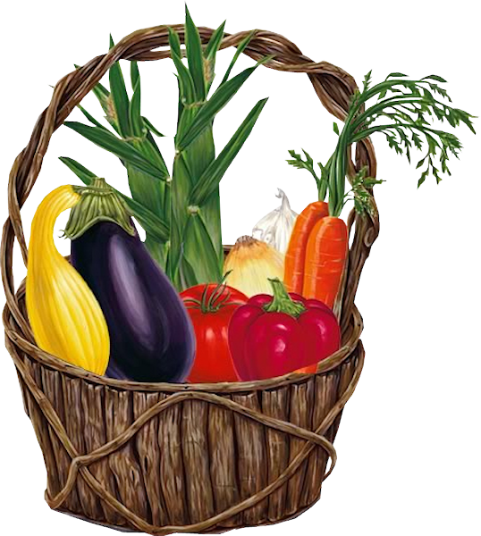
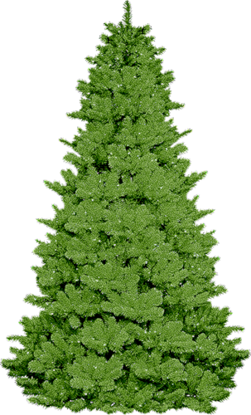
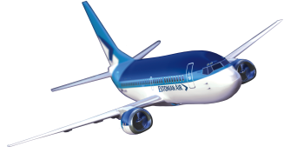
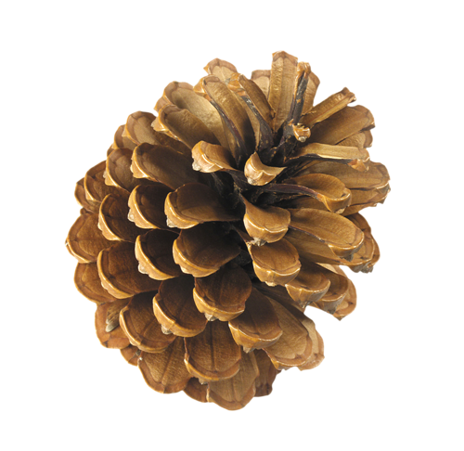
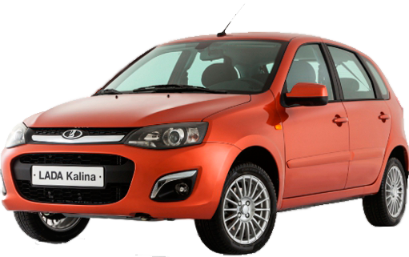
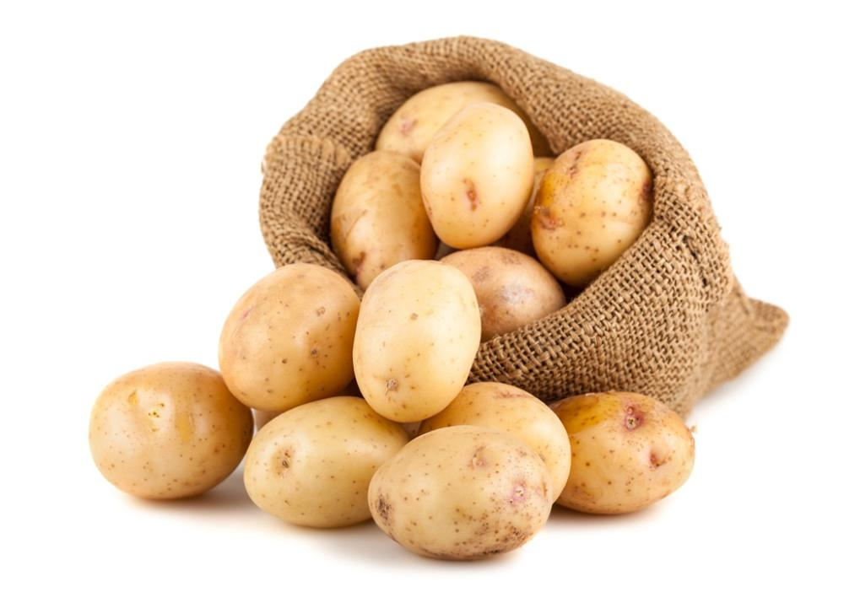
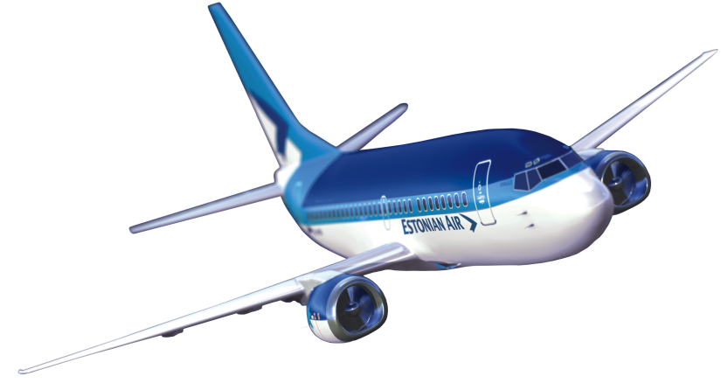
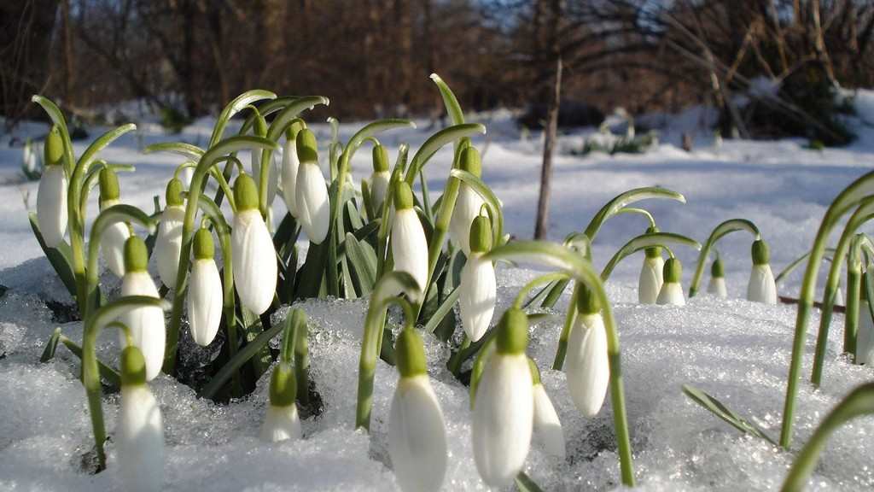
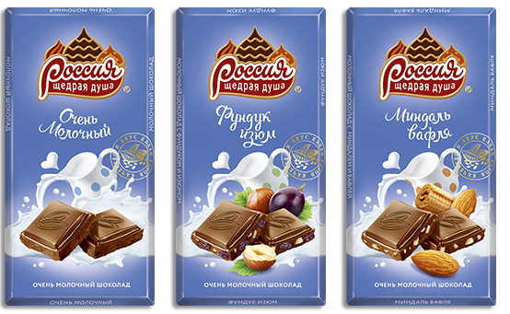
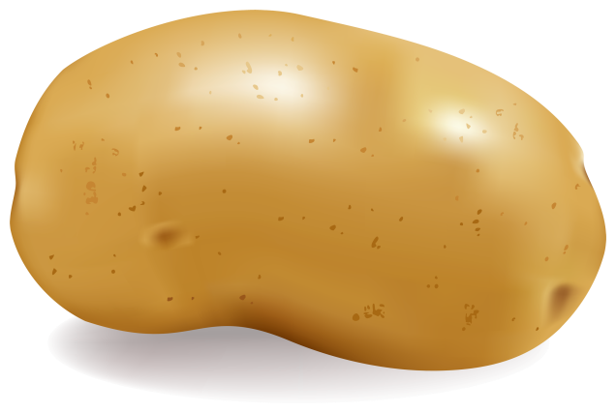
«Один -много»
Инструкция: Это … . А когда их много – это … . Например, это лиса, а это – лисы

Slide 4
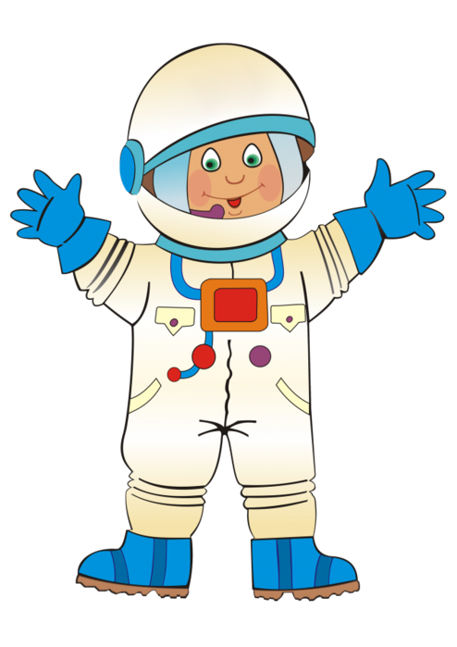
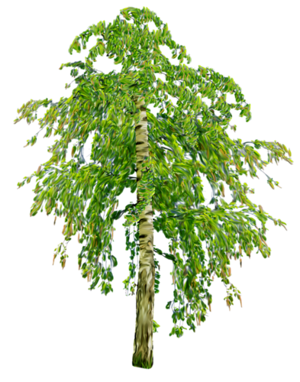
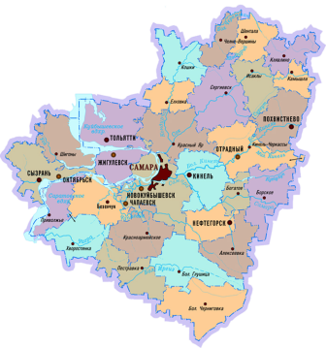
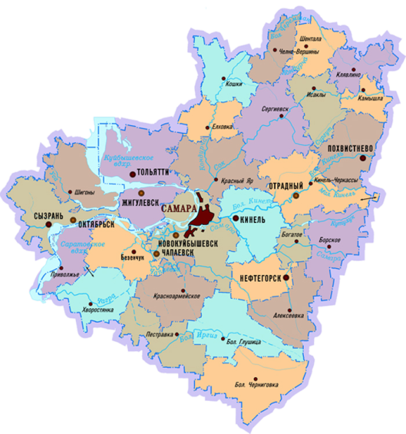
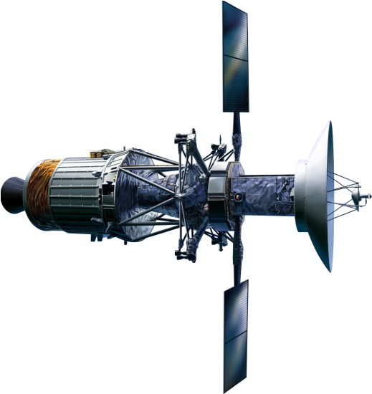
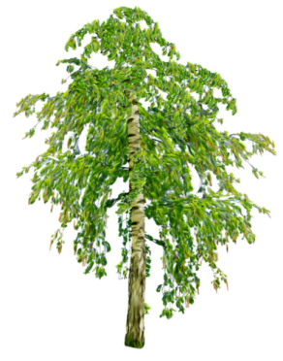
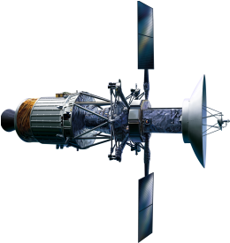
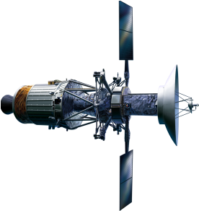
«Сосчитай» Сосчитай по образцу: один гимн, 2 гимна, 5 гимнов

Slide 5
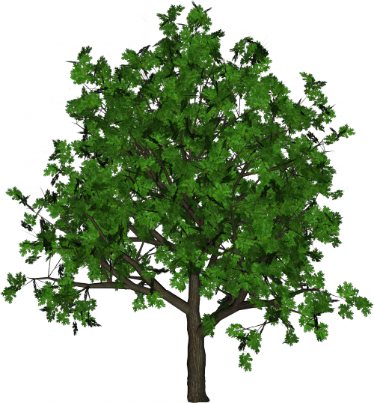
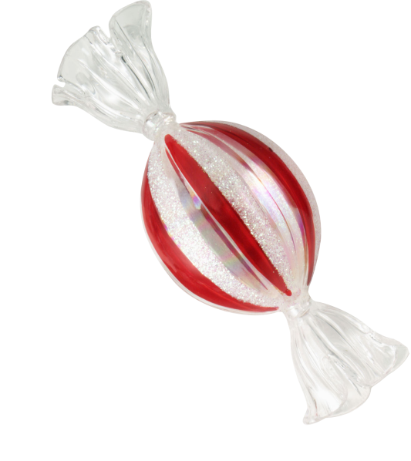
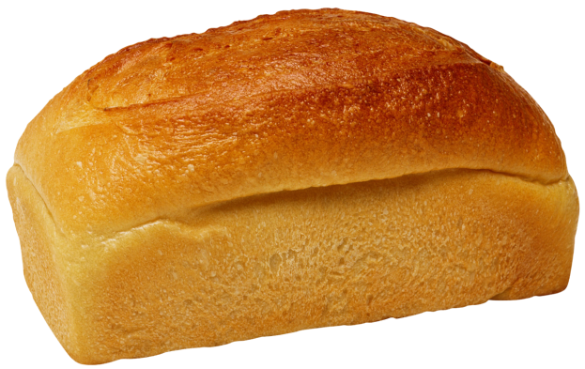
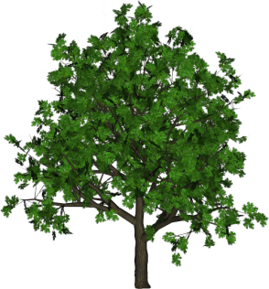
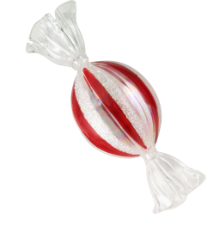
«Назови ласково» Это … . А ласково мы назовем его … . Например: заяц – зайчик.

Slide 6
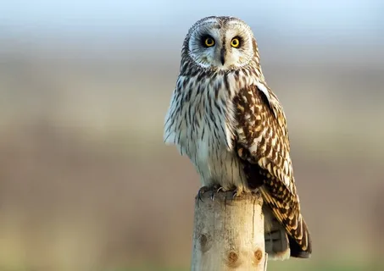
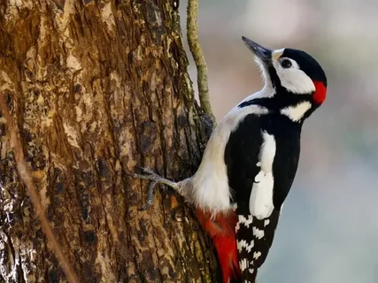
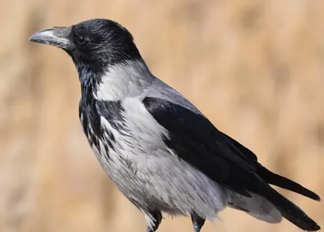
«Что изменилось?»
Посмотри на картинки, запомни.

Slide 7
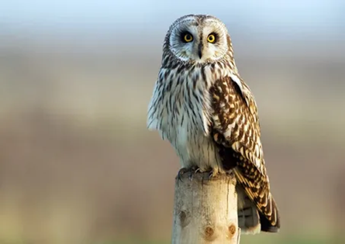
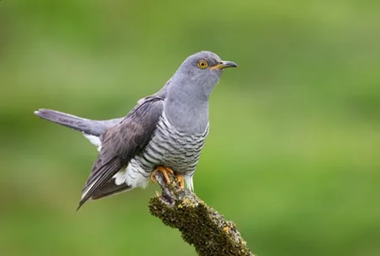
«Что изменилось?»
Скажи, что изменилось?

Slide 8
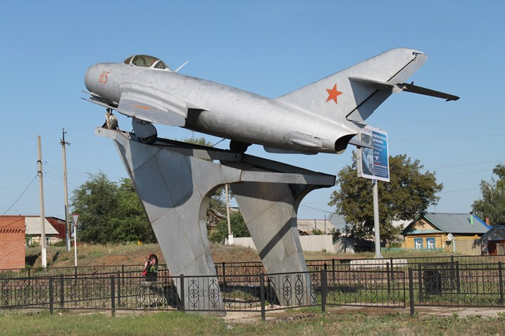
«Собери пазл»
Перейдите по ссылке и вместе с ребенком соберите целую картинку.
Для этого необходимо скопировать данное изображение.
https://puzzlezilla.ru/create-puzzle?ysclid=m3r3gtt2pm254537579

Slide 9
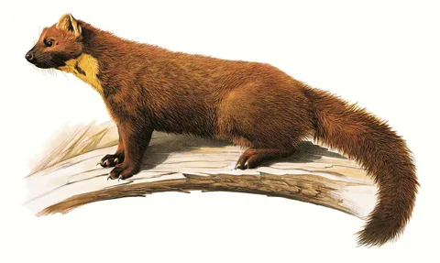
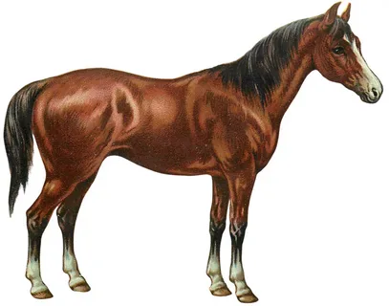
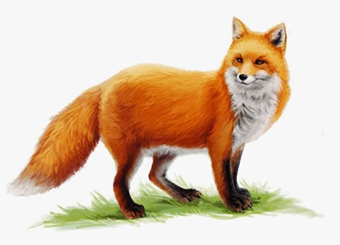
«Четвертый лишний»
Инструкция: Посмотри на картинку, назови, кто лишний? (Конь исчезает по щелчку)

Slide 10
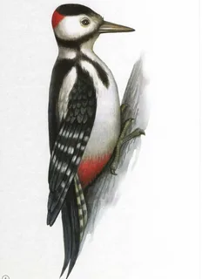
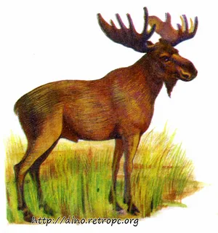
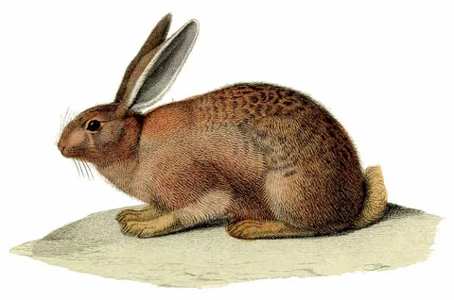
«Четвертый лишний»
Инструкция: Посмотри на картинку, назови, кто лишний?
(По щелчку дятел исчезает)

Slide 11
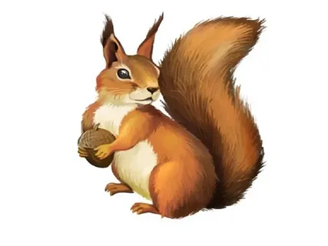
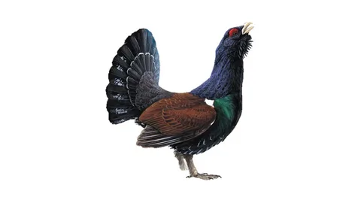
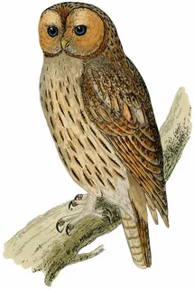
«Четвертый лишний»
Инструкция: Посмотри на картинку, назови, кто лишний? (Белка исчезает по щелчку)

Slide 12
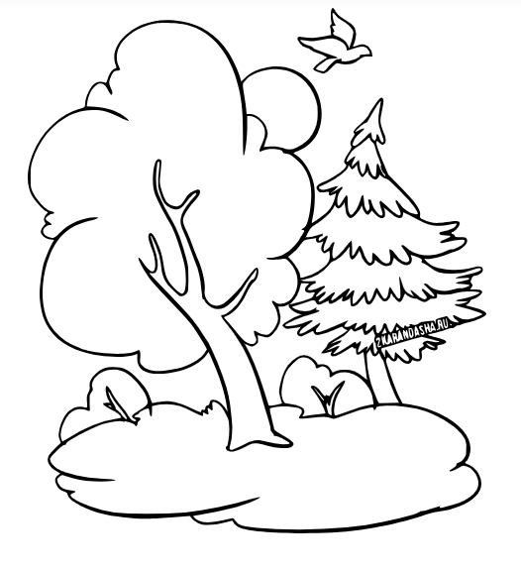
«Раскрась картинку»
Предлагаем перейти по ссылке и раскрасить картинку . Готовое раскрашенное изображение можно сохранить на свой компьютер.
https://2karandasha.ru/raskraski-online/dlya-detey/priroda?ysclid=m3r33klun1175600518

Slide 13
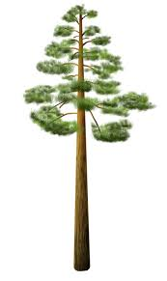
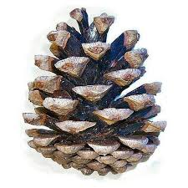
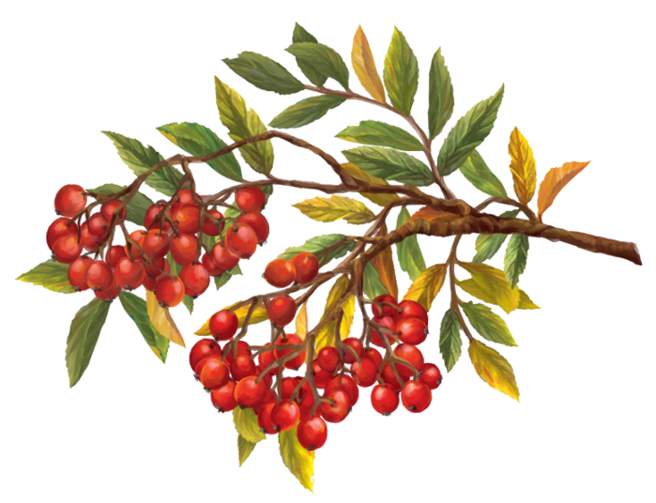
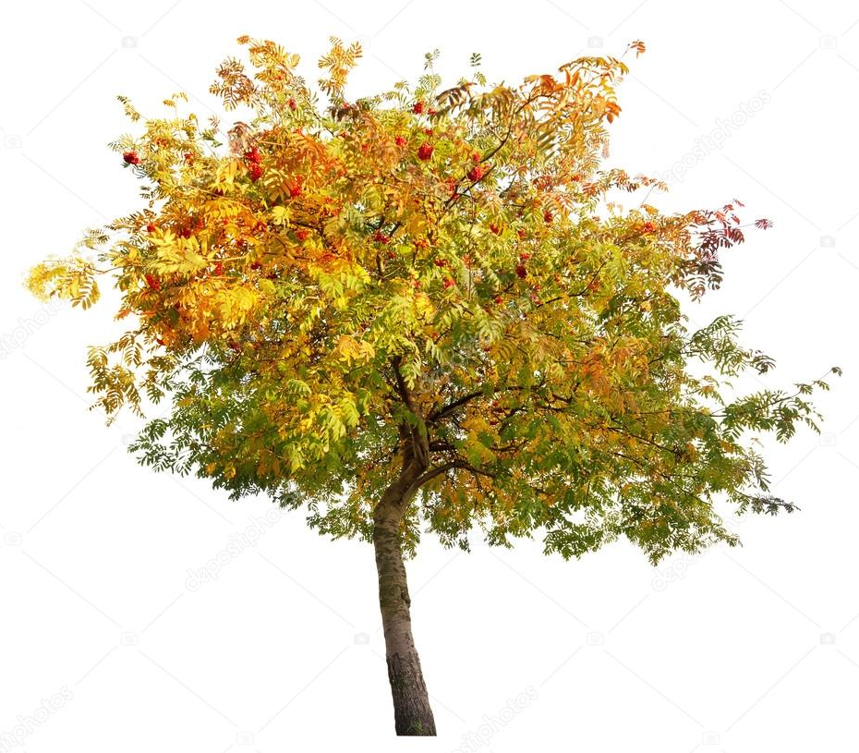
«С какого дерева листок?» Скажи, с какого дерева лист? Значит он какой? Например, лис с дуба - дубовый

